Slide 1
Návrhové vzory
Filip Zavoral
https://teaching.mff.cuni.cz/nprg024-web

Slide 2
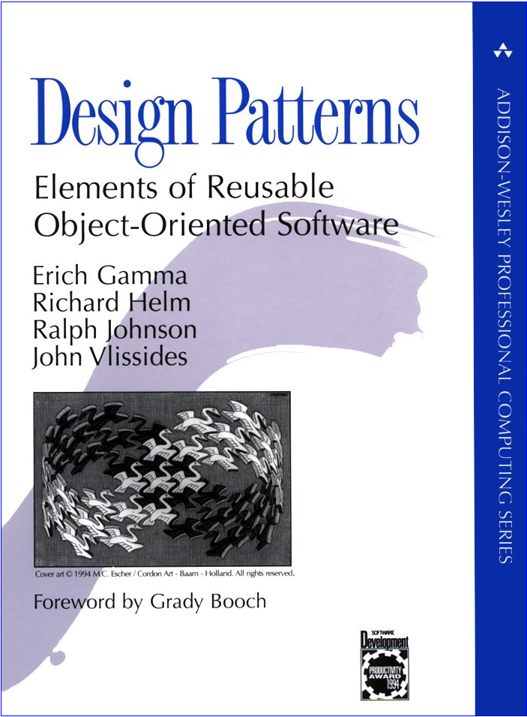

Literatura
E. Gamma, R. Helm,
R. Johnson, J. Vlissides
The Gang of Four (GoF)
Design Patterns
Elements of Reusable
Object-Oriented Software
1995
Grada 2003:
Návrh programů podle vzorů

Slide 3



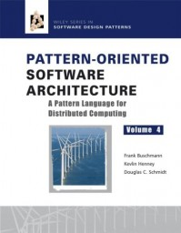
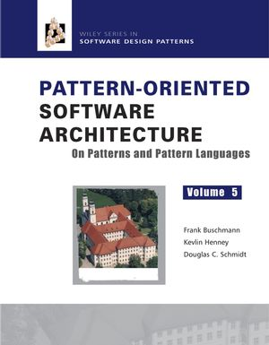
Literatura
Design Patterns in C#, Java, VisualBasic, PHP, ..., ...
Pattern Oriented Software Architecture
  Vol 1: A System of Patterns
  Vol 2: Patterns for Concurrent and Networked Objects
  Vol 3: Patterns For Resource Management
  Vol 4: A Pattern Language for Distributed Computing
  Vol 5: On Patterns and Pattern Languages
wikipedia / google: design patterns

Slide 4

Průběh semestru
Úvod
  OOP a návrhové vzory
  Podmínky, slajdy, průběh semestru
Shrnutí jednotlivých kategorií NV
Zpracování konkrétních NV, slajdy
Prezentace (proč?)
Interaktivní feedback, hodnocení
Rozšiřující NV
Závěrečný test
Implementace
4 b. | příprava, slajdy
8 b. | prezentace
2 b. | implementace
10 b. | test
1 | 22 b.
2 | 19 b.
3 | 16 b.

Slide 5
Návrhové vzory
OO jazyky - široká paleta technických prostředků
  dědičnost, polymorfismus, šablony, reference, přetěžování, ...
  problém - jak toto všechno efektivně používat
  cíl - udržovatelný a rozšiřovatelný 'velký' software
    rozhraní !!
    volnější vazby, parametrizace
    dědičnost × delegace × reference × politiky
Návrhový vzor
  pojmenované a popsané řešení typického problému
  principiálně existují již dlouho
    architektura: 1977 Christopher Alexander - pojem 'Pattern'
    literatura: tragický hrdina, romantická telenovela, ...
Software
  žádný jiný obor si tolik nelibuje ve vynalézání kola ... stále dokola

Slide 6
Definice a použití
Návrhový vzor je popis komunikujících tříd a objektů
uzpůsobených k řešení obecného problému v konkrétním kontextu
Relativní komplexnost a obecnost
  pro rozsáhlejší systémy
    předpoklad dlouhé životnosti, údržby a rozšiřování
  při návrhu nových systémů
  při rozsáhlých úpravách
Základní prvky
Název | usnadnění komunikace - slovník
Problém | situace, kterou má NV řešit, podmínky použití, kontext
Řešení | statická struktura, dynamika chování
Souvislosti, důsledky | použití, implementace, principu fungování, alternativy
Příklady | konkrétní problém, podmínky, popis implementace, hodnocení
Související vzory | řetězec NV, rozhodování mezi různými NV

Slide 7
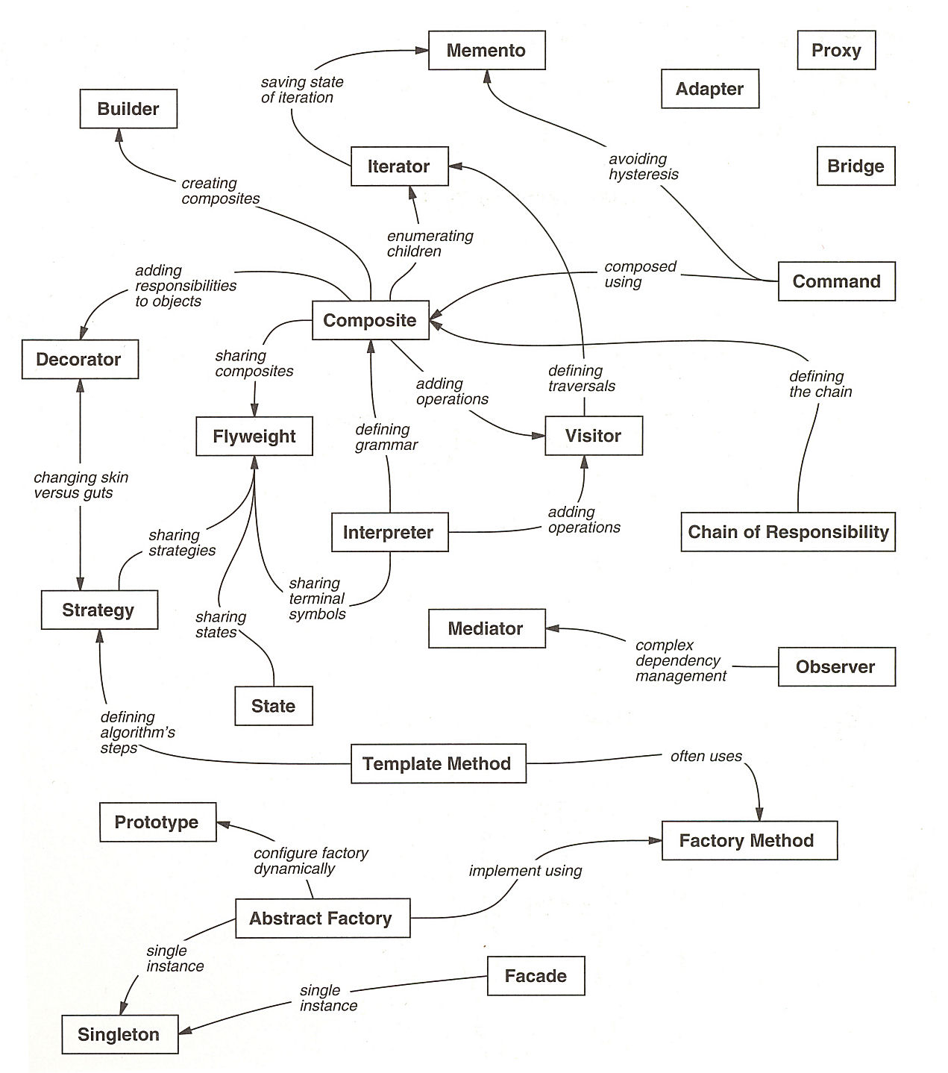
Vztahy mezi NV

Slide 8
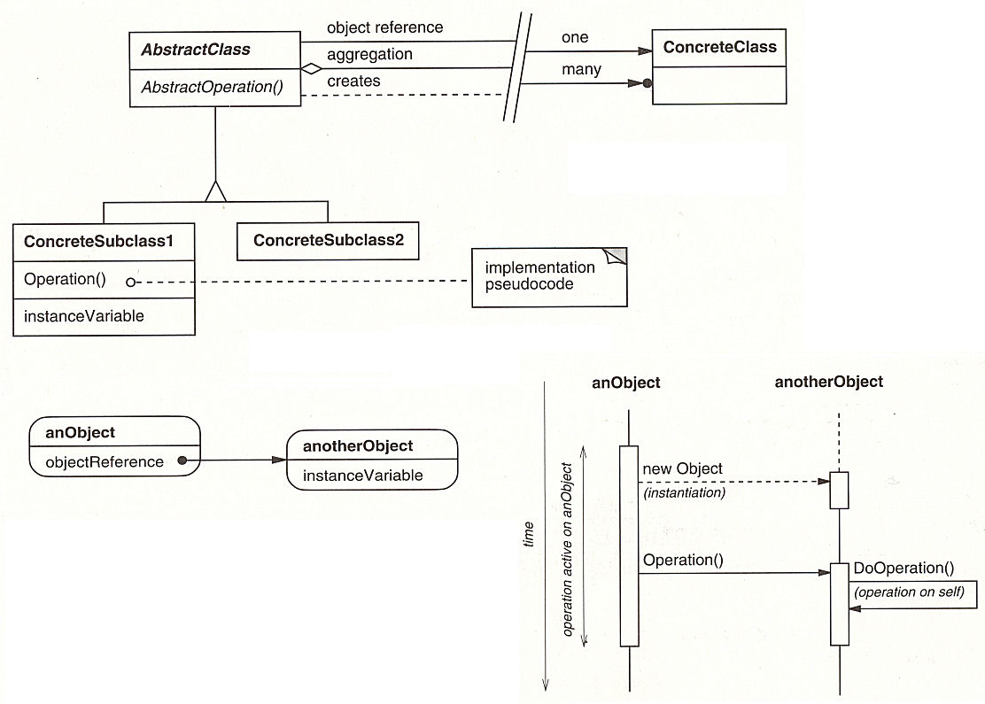
Značení – Object Modeling Technique
class diagrams
object diagrams
interaction diagrams

Slide 9
Kategorie základních NV
 | Creational Tvořivé vzory | Structural Strukturální vzory | Behavioral Vzory chování
Třída | Factory Method | Adapter | Interpreter Template Method
Objekt | Abstract Factory Builder Prototype Singleton | Bridge Composite Decorator Facade Proxy Flyweight | Chain of Responsibility Command Iterator Mediator Memento Observer State Strategy Visitor
vytváření objektů
uspořádání tříd a objektů
chování a interakce objektů a tříd

Slide 10
Zpracování NV
Stáhněte si loňské slajdy a ostatní materiály
  slajdy na stránkách předmětu
  na odkazu Vzkaz přihlášeným studentům další materiály a starší prezentace
Pokuste se příslušný NV pochopit nejdřív jen ze slajdů
  jestli vám to nepůjde (skoro určitě), není závada na vaší straně
  slajdy nejsou učebnice
  video z minulých let nestačí
Pořádně NV nastudujte
  nejdřív z GoF - ignorujte Smalltalk
  doplňkové informace z ostatních materiálů
    GoF cca 30 let starý!
Praktické použití
  určitě nepřebírejte ty z GoF
    velmi zastaralé!
  detailně se seznamte s nějakým existujícím použitím
    kde, jak - příklady, fragmenty kódu
    lze ukázat i vhodné použití ve vlastních projektech
Vyrobte (upravte) slajdy

Slide 11
Výroba slajdů
Hloubka detailu alespoň na úrovni GoF
  mnohé internetové zdroje popisují NV velmi stručně, typicky bez souvislostí
  aktuální praktické použití
Kvalitní slajdy
  slajdy nejsou kniha - heslovitě základní myšlenky, omáčka ústně
    žádná dlouhá souvětí nebo odstavce, vyhoďte všechna ne-nutná slova
  nepoužívejte světlé písmo na tmavém pozadí
    hůře čitelné (i pro zdrojáky)
  zdrojáky nikdy jako obrázek (screenshot)!
    ne omáčku, jen to podstatné, vhodné callouty na důležité části
  vhodné postupné 'rozbalování' slajdu (animace)
  slajdy česky nebo anglicky (ne slovensky) v pptx (ne pdf, odt, ...)
Začněte včas
  studium a výroba kvalitních slajdů a přednášky trvá dlouho (> týden!)
Upravte slajdy
  jako základ lze použít loňské (na stránce předmětu)
  aktualizujte, doplňte, zkrášlete, opravte formátování, design, diakritiku, chyby ...
  vyzkoušejte zobrazení v originál Microsoft PowerPointu !

Slide 12
Prezentace
Přednáška - není to 'referativní seminář'
  cílem není 'odvykládat referát'
    ale srozumitelně vysvětlit ostatním NV
  musíte látce rozumět hlouběji než o čem budete povídat
    nemůžete říct 'nevím přesně, co tohle znamená', 'tomuhle nerozumím', ...
Kvalitní přednášení
  předem si rozmyslete, o čem, co a jak budete povídat
  nemumlejte, nedrmolte
    přednášejte nahlas a srozumitelně artikulujte
  přednášejte směrem k posluchačům
    dívejte se na ně - oční kontakt
  vyndejte ruce z kapes, vyvarujte se výplňových slov a zvuků
    'budu povídat eeéé o vzoru eeéé Factory'
    prostě, jakože, vlastně ...

Slide 13
Slajdy
class DrawingAPI { // Implementor
virtual drawCircle( x, y, radius) = 0;
};
class WinAPI : DrawingAPI { // Concrete Implementor
drawCircle( x, y, radius) { .... }
};
class XWinAPI : DrawingAPI .... // other Concrete Implementor
class Shape { // Abstraction
virtual draw() = 0;
virtual resize( pct) = 0;
API& api_;
};
class Circle : Shape { // Refined Abstraction
Circle( x, y, rad, API& api) : Shape(api), x_(x), y_(y), radius_(rad) {}
draw() { api->drawCircle( x_, y_, radius_); }
resize( pct) { radius_ *= pct; }
double x_, y_, radius_;
};
main() {
vector<Shape&> {
Circle{ 1, 2, 3, WinAPI()};
Circle{ 5, 7, 11, XWinAPI()};
};
for( s : Shape)
s.draw();
}
Slajdy
  pomůcka pro vás i pro posluchače
    lze se na ně rychle 'kouknout'
    ne číst celé odstavce
  posluchači umí číst
    neříkejte jen to, co na slajdech je
    ale hlavně to, co tam není
  zdůrazněte a vysvětlete důležité
    klidně přeskočte nedůležité detaily
    nemusíte předčítat vše, co je na slajdech napsané
    např. když jste to už říkali
  komentujte význam fragmentů kódu
Hlídejte si čas
  tvořivé a strukturální vzory 15-20 min
  behaviorální vzory cca 25 min
Nedodržení pravidel ⇒ ☹

Slide 14
Hodnocení
[4 b.] Příprava slajdů
  být přiřazen v Grupíčku ke konkrétnímu vzoru a termínu
  nastudovat vzor ( ≠ nabiflovat nazpaměť slova na slajdech)
    vzoru detailně rozumět - hlouběji, než budete přednášet
  vyrobit / upravit a včas uploadovat slajdy
[8 b.] Prezentace
  kvalitně odpřednášet (nikoliv referativně odmrmlat)
    20-25 minut ve stanoveném termínu
  kvalifikovaně zodpovídat dotazy
Účast na ostatních přednáškách
  ≥ 50%, aktivní zapojení do diskuse
  slovní i 'známkové' hodnocení ostatních
[2 b.] Implementace alespoň 1 vzoru
  ... různého od základní verze Singletonu
  v libovolném jazyce / programu, lze i v již hotových projektech
    reálné použití, nikoliv DÚ na procvičení konkrétního vzoru
[10 b.] Zápočtový test
všechny části povinné

Slide 15
Přiřazení NV
Úvodní handshake
  do 26.2. (ale raději hned) do Grupíčku potvrzení zájmu
    "Ano"
    lze případná časová omezení / preference
      "nemůžu 15.4., raději bych dříve, nejdříve od ..."
  přiřazené vzory a termíny budou zveřejněné v Grupíčku
  Mgr. studenti - vlastní návrh rozšiřujícího vzoru (ne GoF)
Upload slajdů
  do Grupíčku do  pondělního rána (9:00) před termínem
    v případě ohrožení termínu uploadu alespoň zprávu/e-mail
    rozhodně nestačí ’jsem myslel, že to přinesu až na vlastní přednášku’ 
  úpravy / opravy připomínek upload nejpozději ráno (9:00) před vlastní přednáškou
Dobrovolníci
  4× první přednášky - za 2 týdny, nejjednodušší
  2× solidní znalost C++, kooperace

Slide 16
Tvořivé NV
Creational Patterns
Abstrakce procesu vytváření objektů
  umožňují ovlivnit způsob vytváření objektů a jejich typ a počet
  nevhodné použití new - např. typ objektu závisí na parametrech
  větší flexibilita co se vytváří, kdo to vytváří, jak a kdy se to vytváří
Typické prostředky
  zapouzdření použití konkrétní třídy
  zakrytí vzniku a skládání objektů
Tvořivé vzory
  Factory Method - vytváří instance vybrané třídy - virtuální funkce místo new
  Abstract Factory - vytváří objekty pro vybranou skupinu tříd - tovární třída
  Builder - odděluje způsob vytvoření objektu od reprezentace, postupné vytváření
  Prototype - umožňuje zkopírovat (klonovat) inicializovanou instanci
  Singleton - zaručí pouze jednu instance třídy

Slide 17
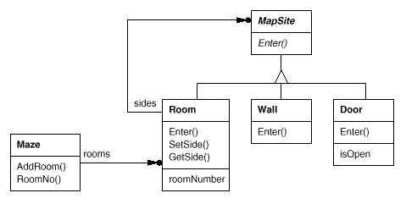
Bludiště
Jednotný příklad pro tvořivé NV - vytvoření bludiště
  množina místností, místnost zná své sousedy - zeď, jiná místnost nebo dveře
komponenty

Slide 18
Bludiště - prvotní implementace
enum Direction {North, South, East, West};
class MapSite {
public:
virtual void Enter() = 0;
};
class Room : MapSite {
public:
Room(int id);
MapSite GetSide(Direction);
void SetSide(Direction, MapSite);
virtual void Enter();
private:
MapSite sides[4];
int roomId;
};
class Wall : MapSite {
public:
Wall();
virtual void Enter();
};
class Door : MapSite {
public:
virtual void Enter();
Room OtherSideFrom(Room);
private:
Room room1;
Room room2;
bool isOpen;
};
class Maze {
public:
Maze();
void AddRoom(Room);
Room GetRoom(roomId);
private: // ...
};
Enter - soused je:
místnost nebo otevřené dveře → projít ☺
zeď nebo zavřené dveře → stát ☹

Slide 19
Bludiště - vytvoření
Maze MazeGame::CreateMaze () {
Maze aMaze = new Maze;
Room r1 = new Room(1);
Room r2 = new Room(2);
Door theDoor = new Door(r1, r2);
aMaze.AddRoom(r1);
aMaze.AddRoom(r2);
r1.SetSide(North, new Wall);
r1.SetSide(East, theDoor);
r1.SetSide(South, new Wall);
r1.SetSide(West, new Wall);
r2.SetSide(North, new Wall);
r2.SetSide(East, new Wall);
r2.SetSide(South, new Wall);
r2.SetSide(West, theDoor);
return aMaze;
}
vytvoření bludiště se 2 místnostmi
místnosti a dveře mezi nimi
hranice místností
poměrně komplikované
neflexibilní ‼
  změna tvaru - změna metody
  změna chování - nutnost přepsání
  DoorNeedingSpell, SpecialRoom
hard coded 

Slide 20
Možná vylepšení pomocí tvořivých NV
Zvýšení flexibility - odstranění explicitních referencí na konkrétní třídy
Factory Method
  CreateMaze při vytváření komponent volá virtuální funkci místo konstruktoru
  potomek MazeGame může změnou virtuální funkce vytvářet instance jiných tříd
Abstract Factory
  CreateMaze dostane parametr objekt pro vytváření komponent
  možnost změny instanciovaných tříd předáním jiného parametru
Builder
  CreateMaze dostane parametr objekt s operacemi pro přidávání komponent
  pomocí dědičnost lze lzměnit jednotlivé vytvářené části nebo způsob vytváření
Prototype
  CreateMaze dostane parametry prototypy objektů které se umí klonovat
  možnost změny předáním jiných (poděděných) parametrů
Singleton
  zaručí jedinečnost instance bludiště a přístup k ní bez potřeby globálních dat

Slide 21
Tvořivé NV - shrnutí
Singleton
  jednoduché použití ...
    pokud není nutné řešit závislosti, zámky, destrukci objektů, ...
  různé varianty pro vzájemně provázané objekty
    komplikované a spíš nevhodné použití
Factory Method
  flexibilita za relativně malou cenu
    obvyklá základní metoda, virtual constructor
Abstract Factory, Builder, Prototype
  flexibilnější, složitější
    použít až při zjištění potřeby větší flexibility
  Abstract Factory
    konzistentní objekty více souvisejících tříd
  Builder
    postupné skládání, izolace od vnitřní reprezentace
  Prototype
    nové objekty se vytvářejí kopírováním vzorových objektů

Slide 22
Tvořivé NV - srovnání
aaa
Maze* CreateMaze() {
Maze* aMaze = MakeMaze();
Room* r1 = MakeRoom(1);
Room* r2 = MakeRoom(2);
Door* theDoor = MakeDoor(r1, r2);
Maze* CreateMaze( MazeFactory& f) {
Maze* aMaze = f.MakeMaze();
Room* r1 = f.MakeRoom(1);
Room* r2 = f.MakeRoom(2);
Door* door = f.MakeDoor(r1,r2);
Maze* CreateMaze( MazeBuilder& builder) {
return builder.BuildMaze()
.BuildRoom(1)
.BuildRoom(2)
.BuildDoor(1, 2)
.GetMaze();
Factory Method
Abstract Factory
Wall* MazeProtoFactory::MakeWall() {
return protoWall->Clone();
}
Door* MazeProtoFactory::MakeDoor( Room* r1, Room *r2) {
Door* door = protoDoor->Clone();
door->Initialize(r1, r2);
return door;
}
MazeProtoFactory pf { aMaze, aWall, aRoom, aDoor);
Builder
Prototype

Slide 23
Strukturální NV
Jak jsou třídy a objekty složeny do větších struktur
  Adapter
    přizpůsobení rozhraní třídy na rozhraní jiné třídy
  Bridge
    odděluje abstrakci od implementace
    předchází nárůstu počtu tříd při přidávání implementací
  Facade
    definuje jedno společné rozhraní pro subsystém
  Proxy
    zástupce objektu, kontrola přístupu k objektu
  Decorator
    rozšiřuje objekt o nové vlastnosti
    runtime, transparentní - rozšiřovaný objekt nic neví
  Composite
    hierarchie tříd složená z primitivních a složených objektů
    jednotné operace na všech objektech
  Flyweight
    podpora velkého počtu jednoduchých objektů

Slide 24
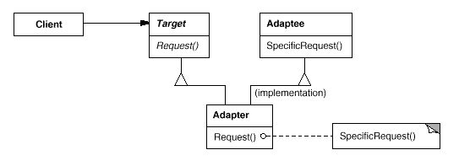
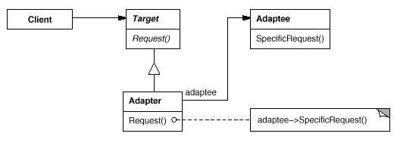
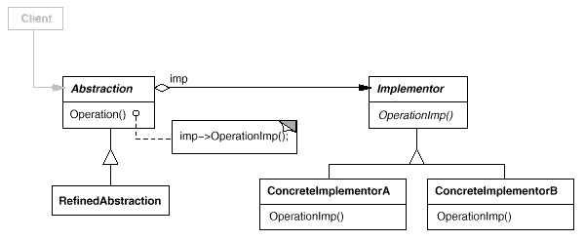
Adapter vs. Bridge
Class Adapter
Object Adapter
Bridge

Slide 25
Adapter vs. Bridge
Společné vlastnosti
  flexibilita - stupeň indirekce vůči jiným objektům, zasílání zpráv přes jiné rozhraní
Základní rozdíl - účel
  Adapter
    vyřešení nekompatibilit mezi dvěma existujícími rozhraními
    jak zajistit aby nezávislé třídy sdílet rozhraní bez reimplementace
  Bridge
    relativně stabilní rozhraní pro potenciálně velký počet implementací
    zachovává rozhraní i při dalším vývoji a změně implementačních tříd
Důsledek: časté použití při různých fázích vývojového cyklu
  Adapter
    použití PO návrhu
      pozdější potřeba spolupráce dvou nekompatibilních tříd
  Bridge
    použití PŘI návrhu
      abstrakce může mít více implementací, které se můžou dále rozvíjet
  ... řeší jiný problém

Slide 26
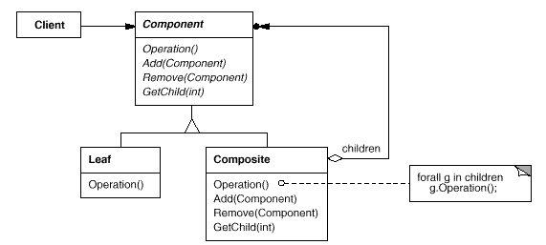
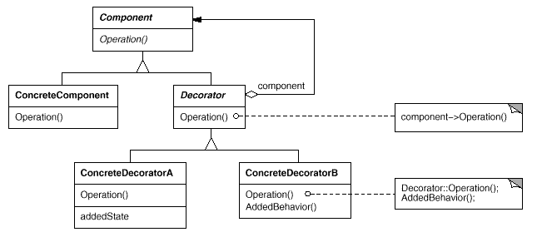
Composite vs. Decorator
Composite
Decorator

Slide 27
Composite vs. Decorator
Composite a Decorator - podobná struktura
  rekurzivní struktura
  různé účely
  Decorator
    funkčnost
      zabraňuje explozi odvozených tříd při přidávání kombinací funkčnosti
  Composite
    reprezentace
      objekty různého druhu se zpracovávají jednotně

Slide 28
NV chování (Behaviorální NV)
Behavioral design patterns
  rozdělení funkčnosti a zodpovědnosti mezi objekty
  komunikace mezi objekty
  složitější struktura provádění kódu
  abstrakce runtime technických detailů
Behavioral class patterns
  použití dědičnosti pro rozložení chování mezi třídy
  Template method
    abstraktní definice algoritmu po jednotlivých krocích
  Interpreter
    reprezentace gramatiky jako hierarchie tříd
Behavioral object patterns
  spolupráce mezi skupinami objektů pro dosažení funkčnosti

Slide 29
NV chování
Behavioral object patterns
Objektová kompozice místo dědičnosti
  Mediator
    odstraňuje nutnost referencí na všechny spolupracující objekty
  Chain of Responsibility
    zasílání zpráv neznámým objektům přes zřetězené objekty
  Observer
    definování závislosti objektu k více objektům, šíření události k závislým objektům
Zapouzdření chování objektu a řízení přístupu
  Strategy
    zapouzdření funkčnosti algoritmu do objektu, možnost jejich záměny
  Command
    zapouzdření požadavku na funkci, oddělení požadavku a vykonání funkce
  State
    zapouzdření stavu, možnost změny chování objektu při změně stavu
  Visitor
    zapouzdření chování, které by jinak bylo rozloženo mezi více tříd
  Memento
    abstrakce uchování obnovitelného stavu
  Iterator
    abstrakce procházení agragovaných objektů

Slide 30
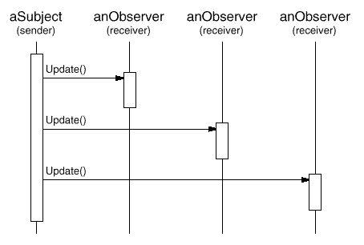
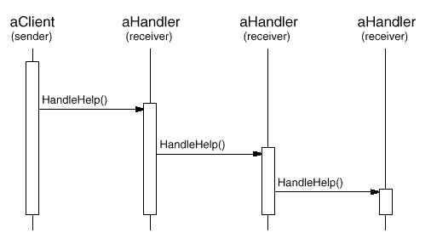
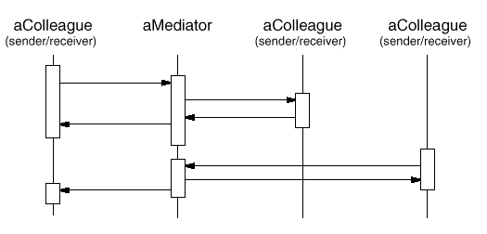
Vztahy mezi odesílateli a příjemci zpráv
Observer
neznámý počet příjemců
Mediator
centralizace komunikace přes prostředníka
Chain of Responsibility
neznámá struktura příjemců i v okamžiku volání

Slide 31
Závěr
Shrnutí
  'žádná velká věda'
    ... jak pro koho
  slovník!
  implementace bez vymýšlení kola
    ... a 'bez chyb'
  kompozice NV
  mnoho dalších rozšiřujících vzorů
    často cíleně zaměřených

Slide 32
Pattern Oriented Software Architecture
Vol. 1 - A System of Patterns
2. Architectural Patterns
2.2 From Mud to Structure
  Layers, Pipes and Filters, Blackboard
2.3 Distributed Systems
  Broker
2.4 Interactive Systems
  Model-View-Controller, PAC
2.5 Adaptable Systems
  Microkernel, Reflection
3. Design Patterns
3.2 Structural Decomposition
  Whole-Part
3.3 Organization of Work
  Master-Slave
3.4 Access Control
  Proxy
3.5 Management
  Command Processor, View Handler
3.6 Communication
  Forwarder-Receiver, Client-Dispatcher-Server
  Publisher-Subscriber
Vol. 2 - Patterns for Concurrent and Networked Objects
2. Service Access and Configuration Patterns
  Wrapper Facade
  Component Configurator
  Interceptor
  Extension Interface
3. Event Handling Patterns
  Reactor, Proactor
  Asynchronous Completion Token
  Acceptor-Connector
4. Synchronization Patterns
  Scoped Locking
  Strategized Locking
  Thread-Safe Interface
5. Concurrency Patterns
  Active / Monitor Object
  Half-Sync/Half-Async
  Leader/Followers
  Thread-Specific Storage
Vol. 3 - Patterns for Resource Management
  Lookup
  Lazy / Eager / Partial Acquisition
  Caching / Pooling
  Coordinator
  Leasing / Evictor

